Slide 1

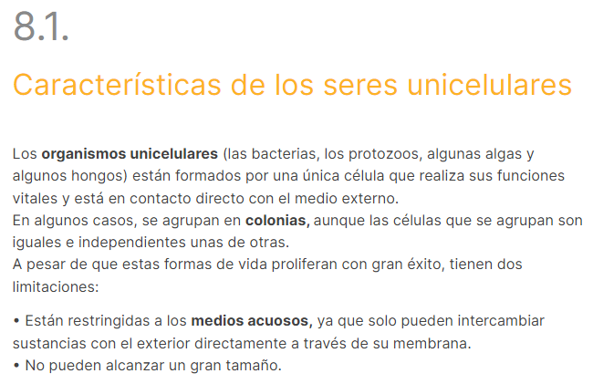
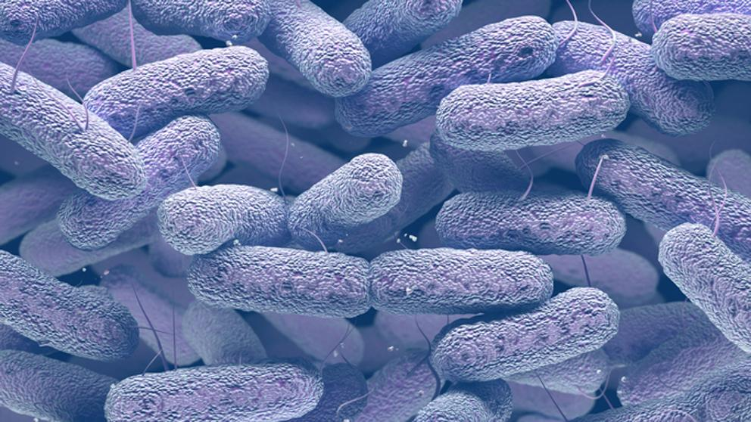
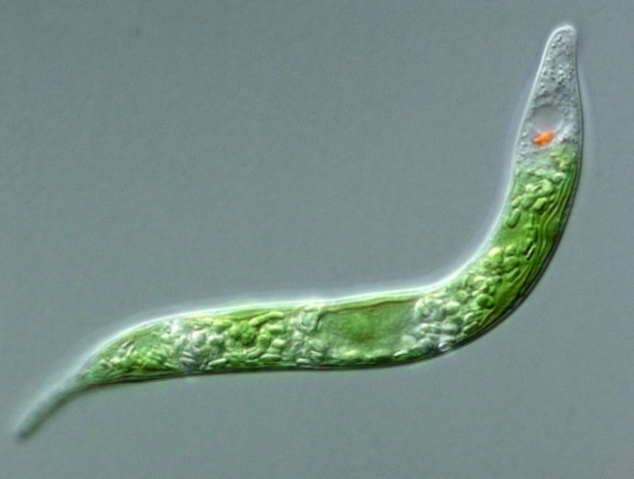
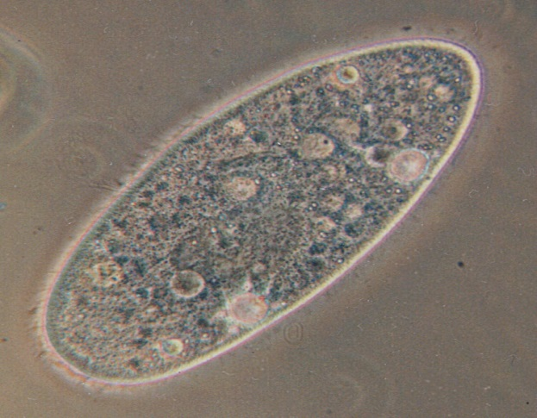
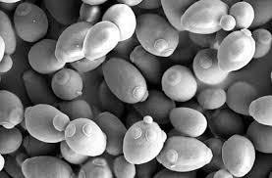
Bacterias
Protozoo
Alga
Hongo

Slide 2
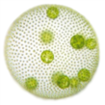
Colonia de alga microscópica del género Volvox.

Slide 4
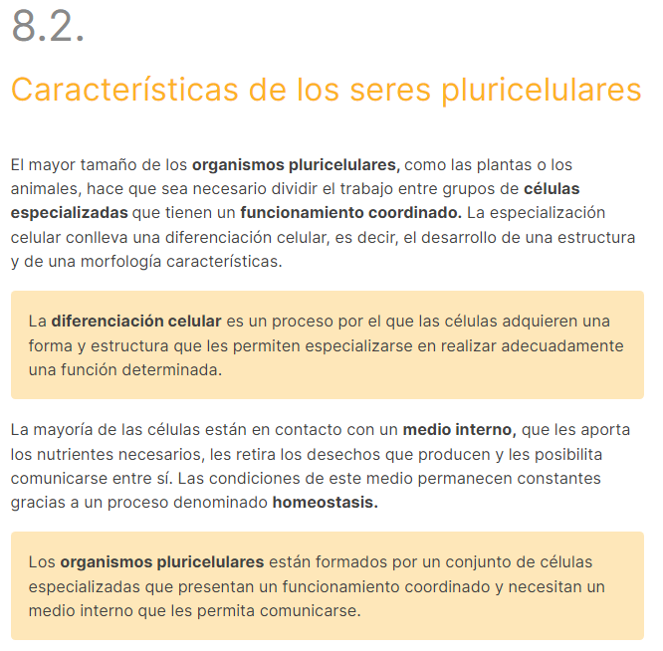
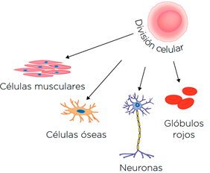
DIFERENCIACIÓN CELULAR

Slide 5
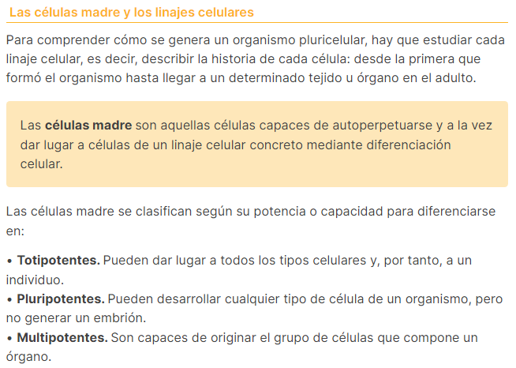
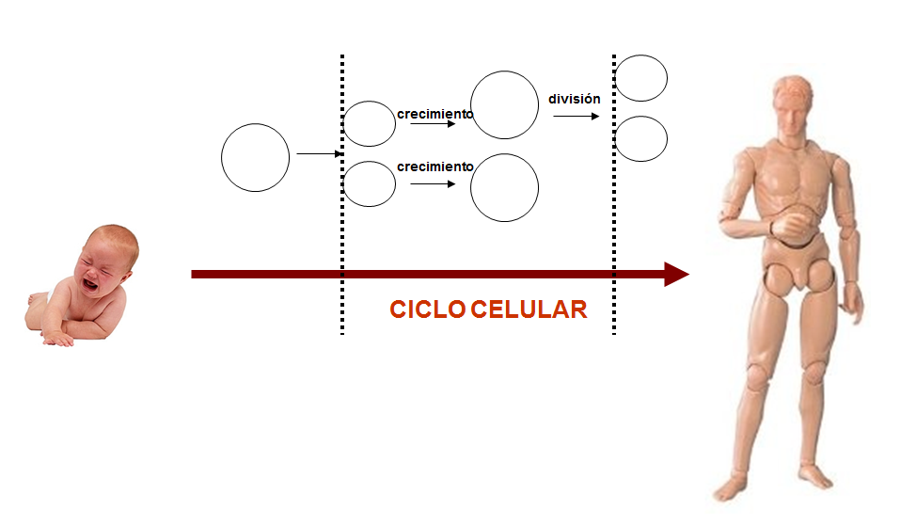

Slide 6
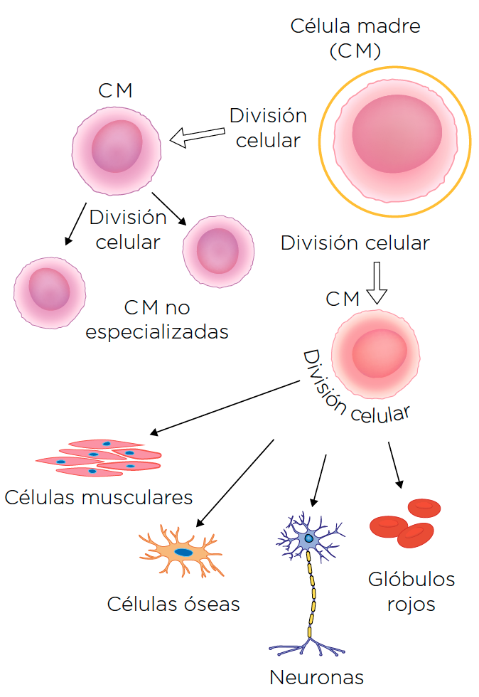
DIFERENCIACIÓN CELULAR

Slide 7
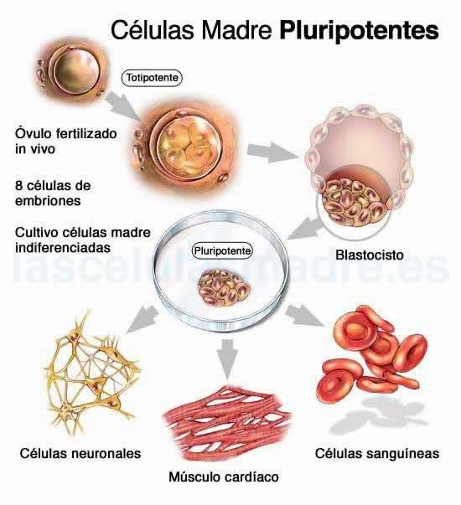
En esencia, las células pluripotentes se pueden considerar como descendientes de células totipotentes.

Slide 8
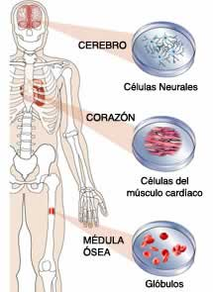

Slide 9
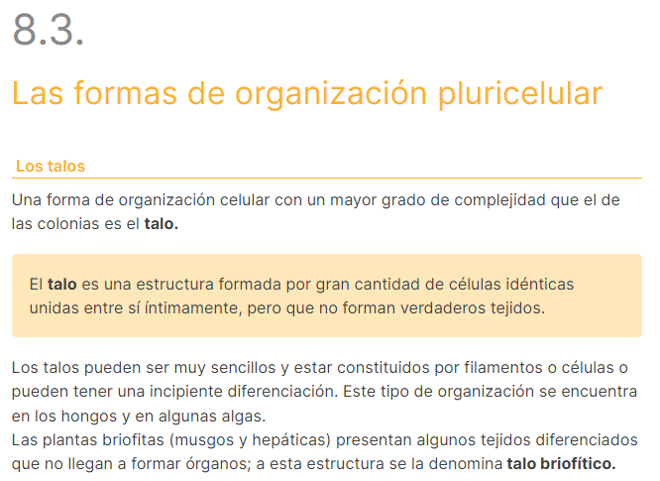
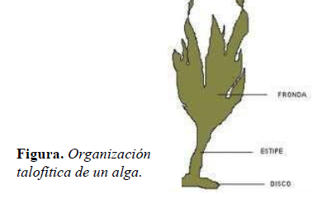

Slide 10
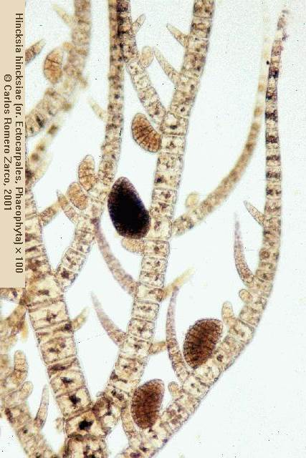
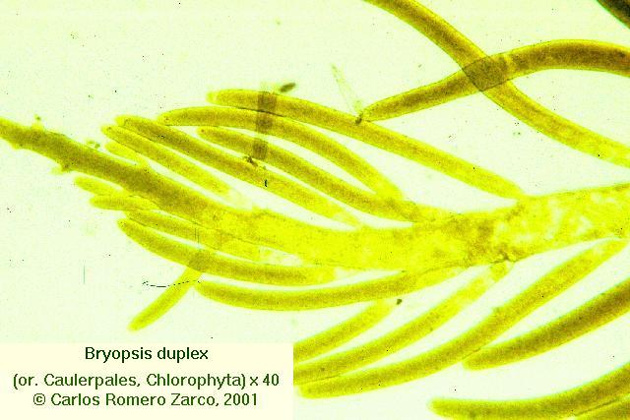
Alga del género Bryopsis vista al microscopio óptico.

Slide 12
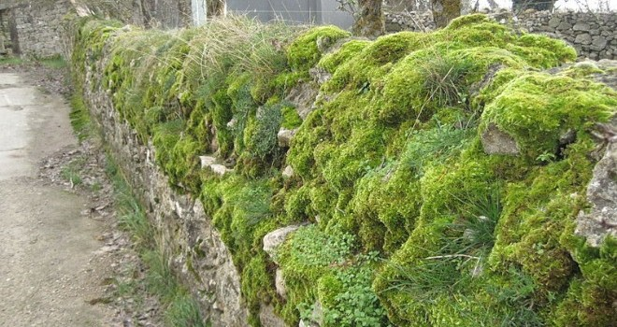
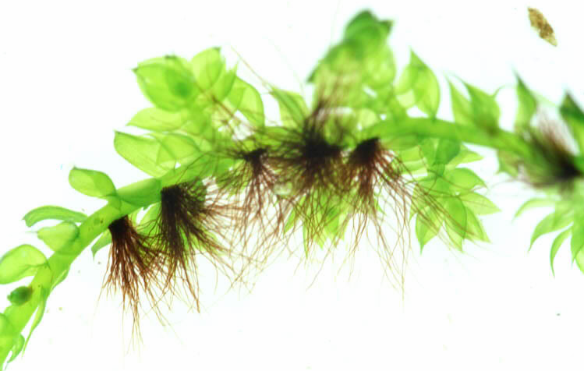
Musgo

Slide 13
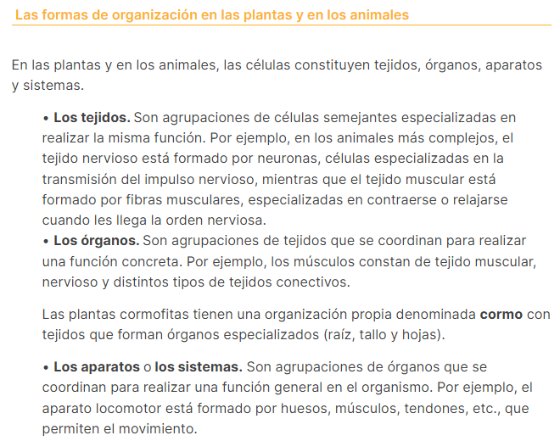

Slide 14
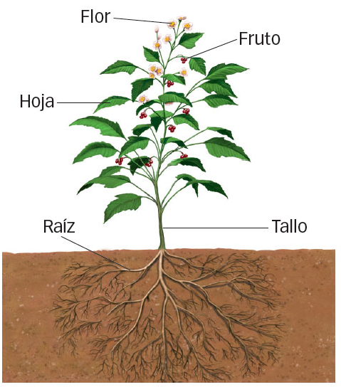

Slide 15
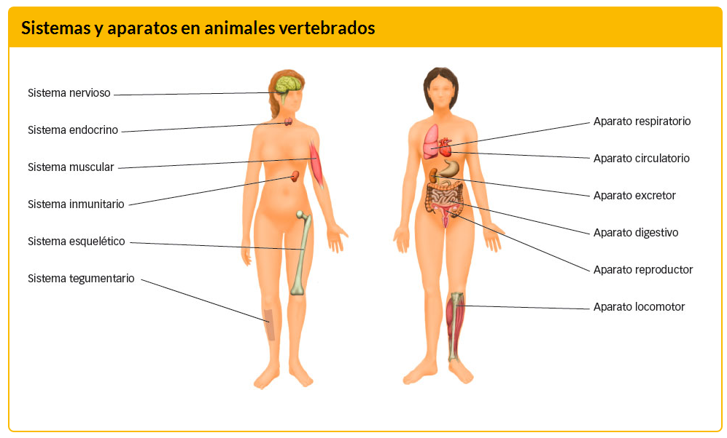

Slide 16
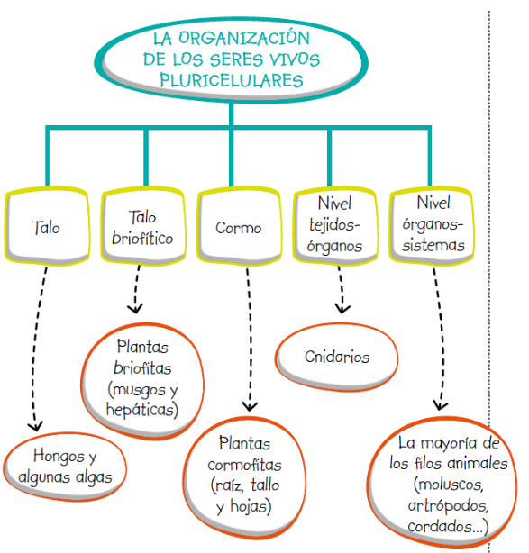

Slide 17

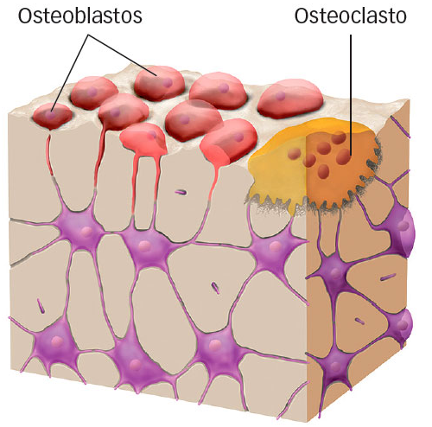
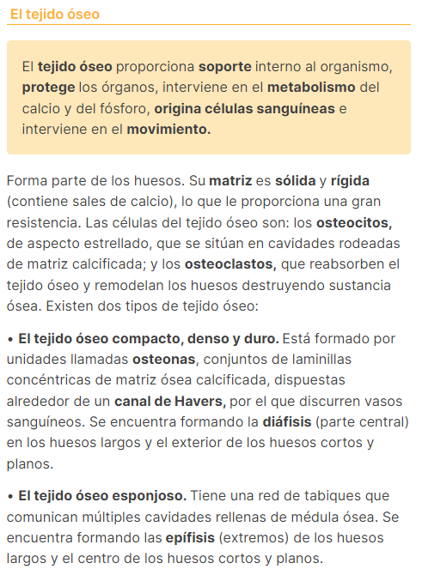
Osteocitos
Matriz

Slide 18
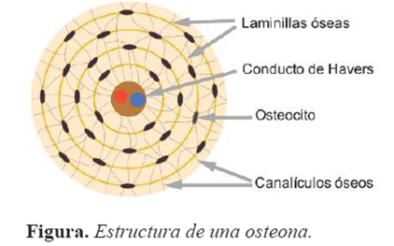
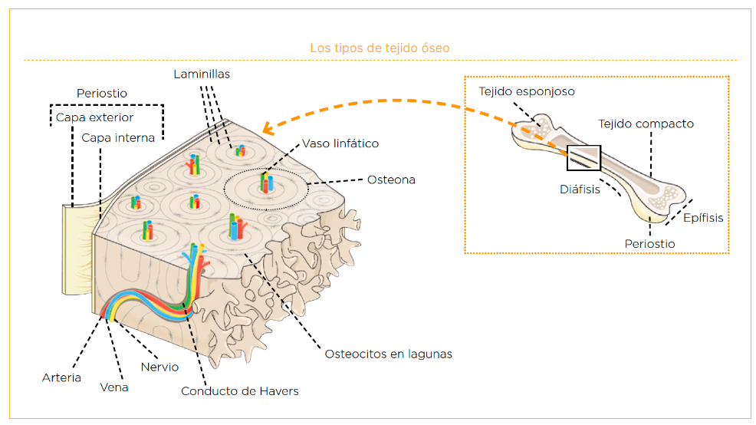

Slide 19
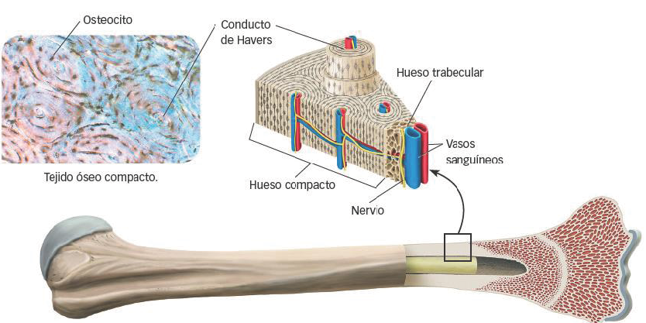
DIÁFISIS
EPÍFISIS

Slide 20
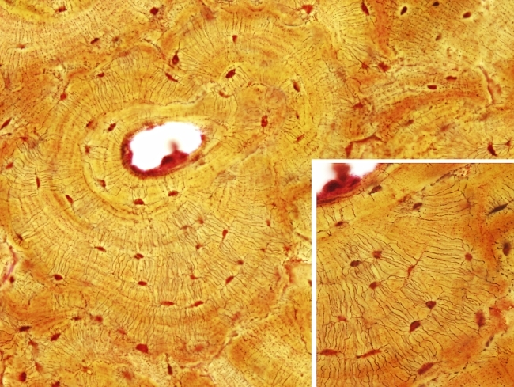
TEJIDO ÓSEO COMPACTO

Slide 21
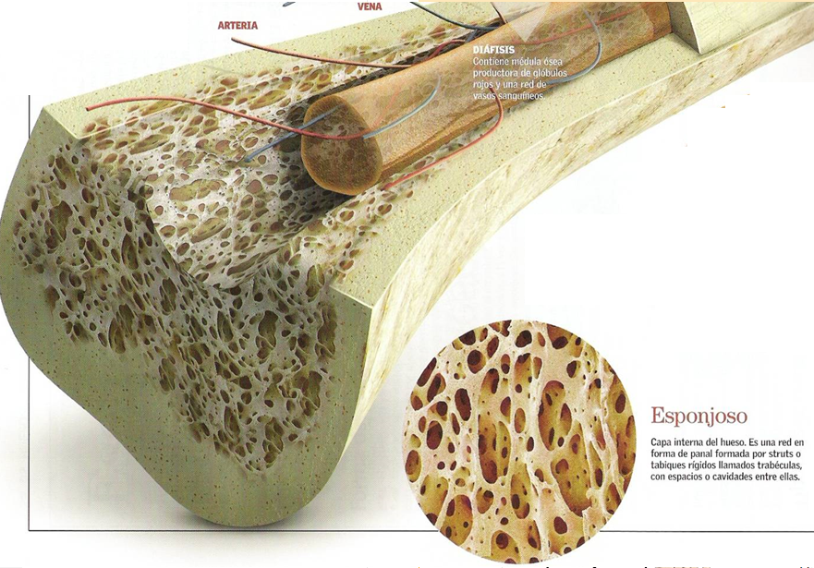
DIÁFISIS
EPÍFISIS

Slide 22
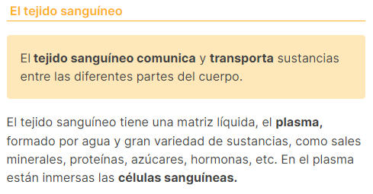
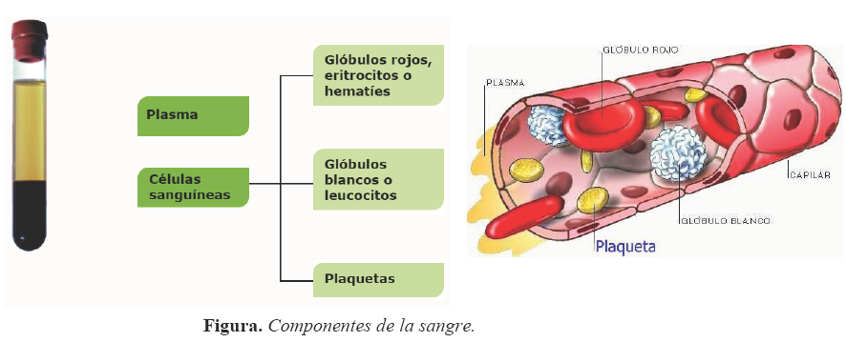

Slide 23
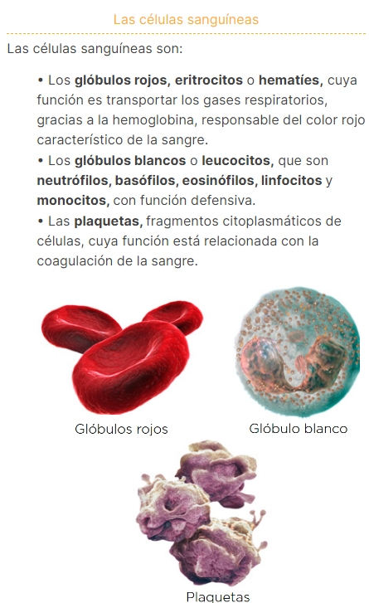
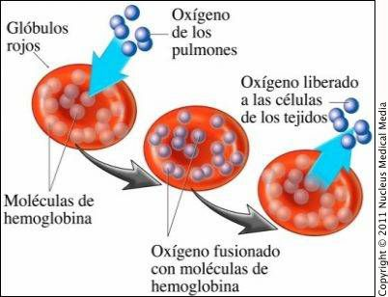

Slide 24
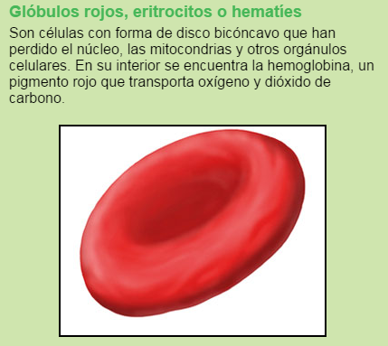
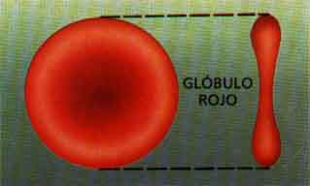

Slide 25
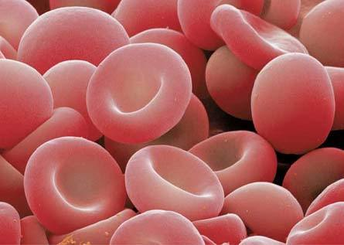
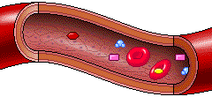

Slide 26
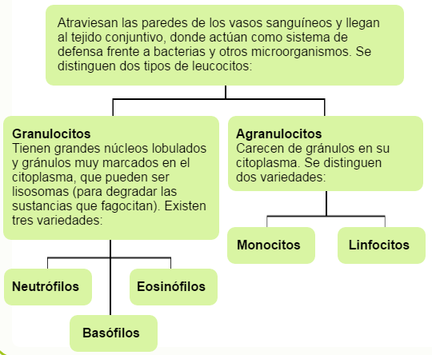

Slide 27
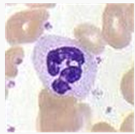
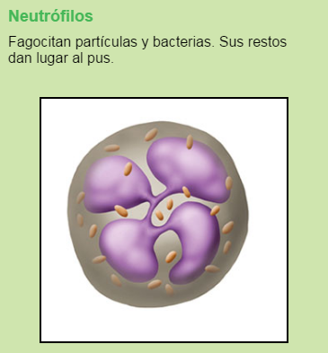

Slide 28
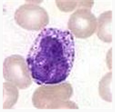
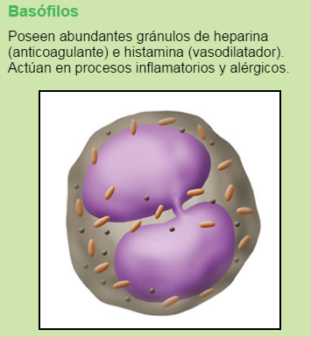

Slide 29
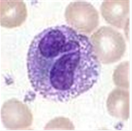
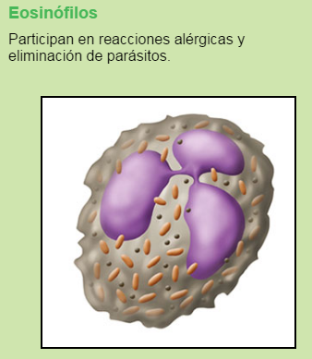

Slide 30
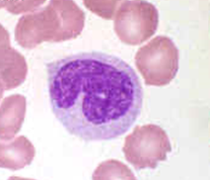
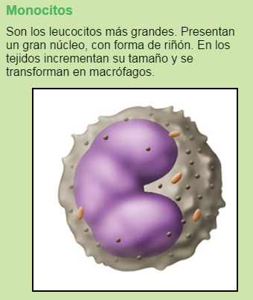

Slide 31
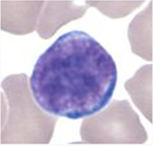
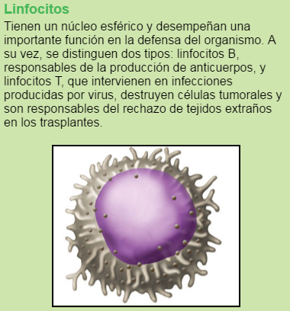

Slide 32
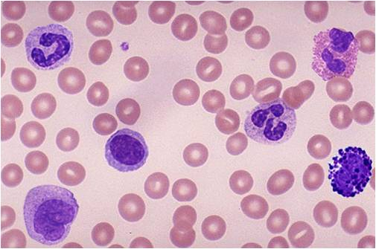
EOSINÓFILO
NEUTRÓFILO
MONOCITO
LINFOCITO
BASOFILO

Slide 33


Slide 34



Slide 35


Slide 36

Glóbulo blanco
Glóbulo rojo
Plaqueta

Slide 37



Slide 38

Células musculares esqueléticas

Slide 39


Células musculares lisas

Slide 40

MÚSCULO CARDÍACO ESTRIADO

Slide 41

MÚSCULO CARDÍACO ESTRIADO

Slide 42


Slide 43


Slide 44



Slide 45


Slide 46



El sarcómero es la unidad anatómica y funcional del músculo estriado. Se encuentra limitado por dos líneas Z con una zona A (anisótropa) y dos semizonas I (isótropas).
Está formado por actina y miosina. La contracción del músculo consiste en el deslizamiento de los miofilamentos finos de actina sobre los miofilamentos de miosina (miofilamentos gruesos), todo esto regulado por la intervención nerviosa y la participación del calcio.
sarcómero

Slide 47



Slide 48


Slide 49


(de la célula de Schwann)

Slide 50




Slide 51


Slide 52




Slide 53



Slide 54



Slide 55




Slide 56



Slide 57


Slide 58


